Slide 1
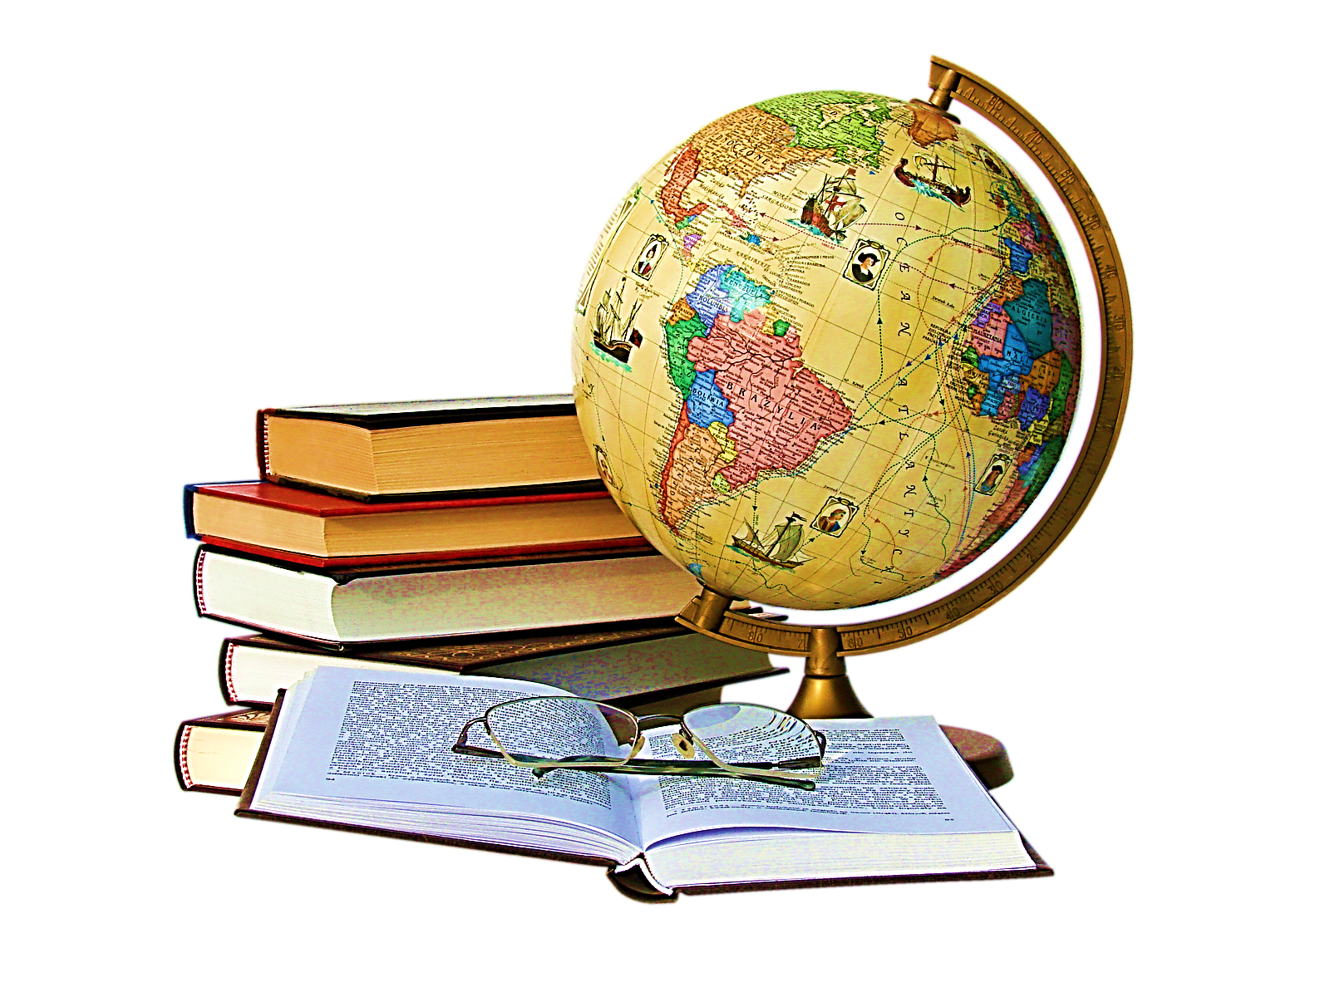
Відкриття материків та океанів
14 вересня 2023 р.
Підготувала учителька географії
Краматорської ЗОШ № 20
Руднєва Ірина Григорівна

Slide 2

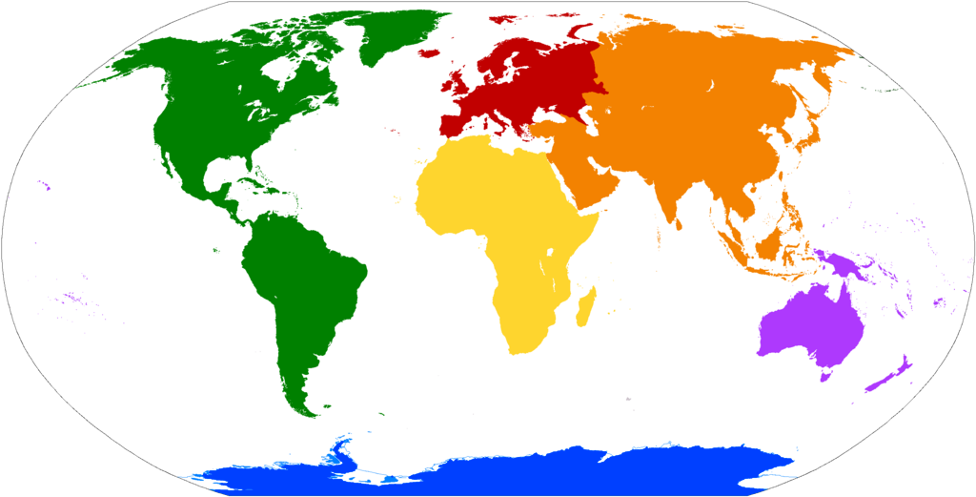
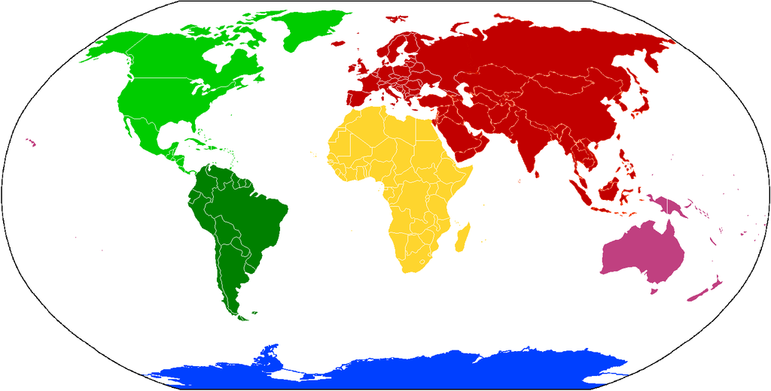
Пригадайте
Які вам відомі материки, частини світу, океани?
Які материки та частини світу були відомі народам Середземномор’я в Стародавньому світі?
Частини світу (6)
Материки (6)

Slide 3
Нові терміни, назви та імена до скарбнички знань
Гренла́ндія
Ісла́ндія
Ма́рко По́ло
Ва́ско да Га́ма
Христофо́р Колу́мб
Амері́го Веспуччі́
А́бель Тасма́н
Джеймс Кук
Ві́льям Сміт

Slide 4
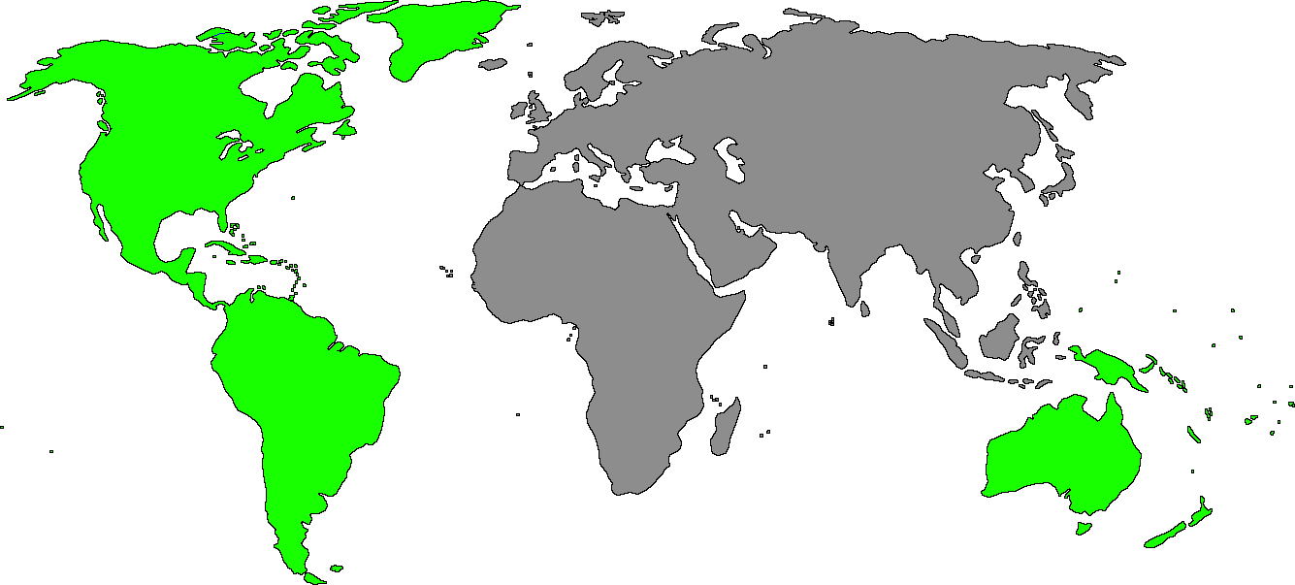
Старий Світ
Старим Світом називають частини світу, які були відомі європейцям з прадавніх часів: це Європа, Азія та Африка
Новий cвіт (зелений) та Старий світ (сірий)

Slide 5
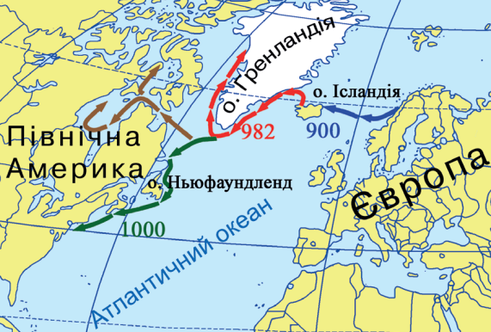
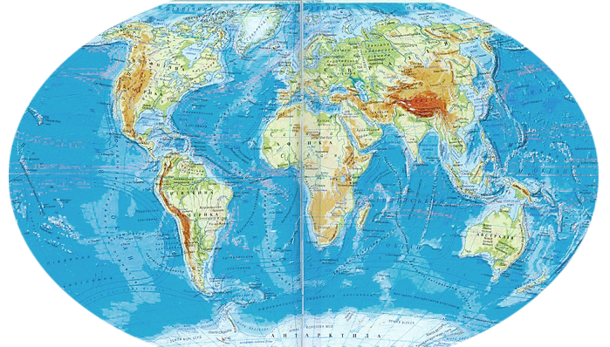
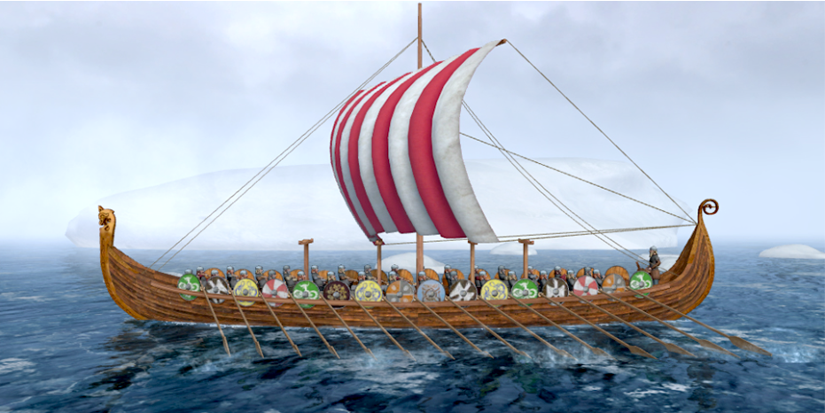
Плавання вікінгів
Вікінги — це сміливі мореплавці, які жили на півночі Європи.
У Західній Європі їх називали норманами, а на Русі — варягами.
Напрямки плавання вікінгів (Х ст.)
►вікінги відкрили острови на півночі Північної Америки

Slide 6
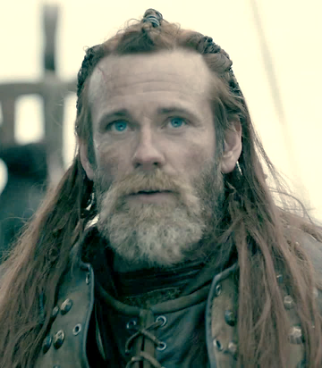
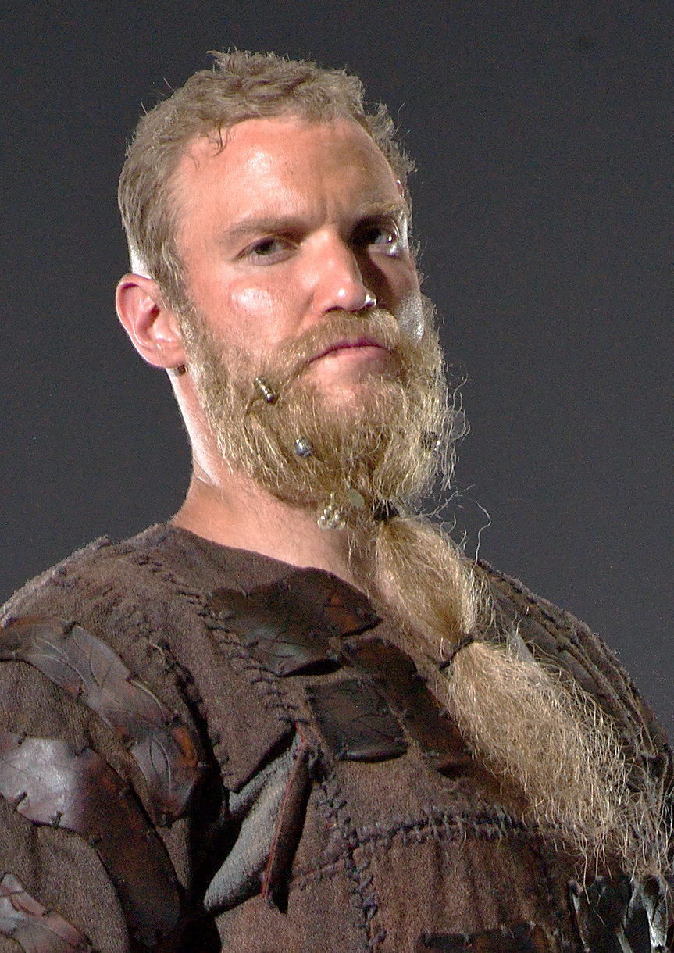
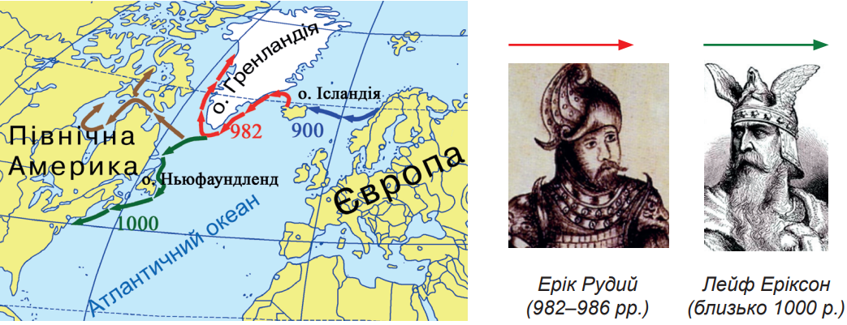
Плавання вікінгів
Ейрік Рауді (Рудий)
950—1003
Лейф Ерікссон
970—1020
Напрямки плавання вікінгів (Х ст.)
Відкрив острови Ісландію та Ґренландію.
Вважається першим європейцем, який заснував поселення в Гренландії.
За кілька років його син Лейф Еріксон на невеликому судні досяг північно-східного узбережжя Північної Америки

Slide 7
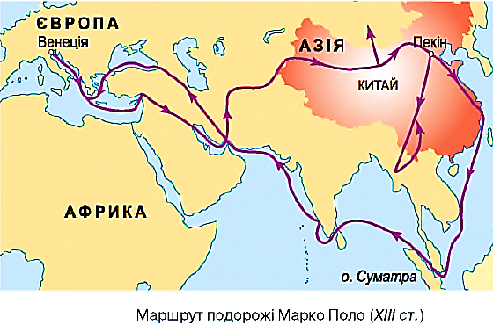
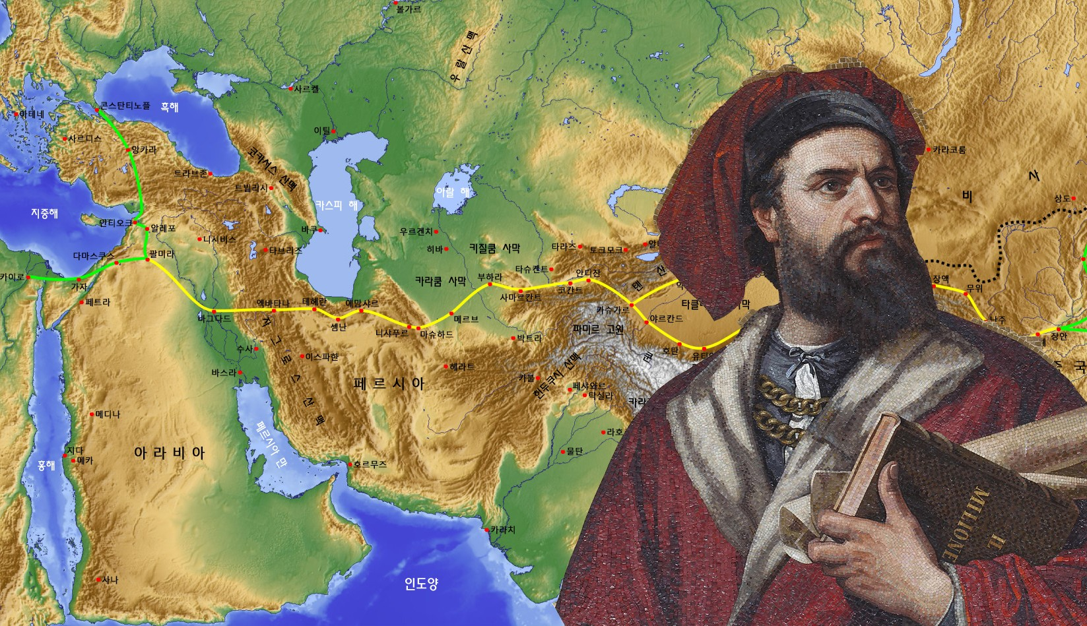
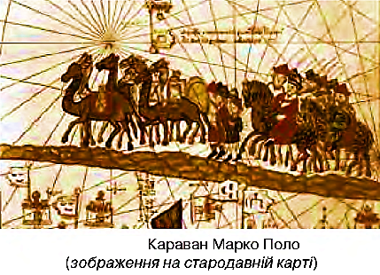
Відкриття нових територій Старого світу в Азії та Африці
Марко Поло першим з європейців здійснив подорож Південною Азією
Марко Поло
(1254-1324 р.)
Марко Поло не був географом і навіть не здогадувався про існування цієї науки. Проте написана ним
книжка «Про розмаїття світів» стала цінним джерелом знань.

Slide 8
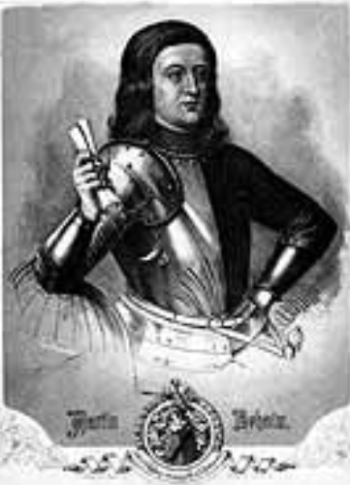
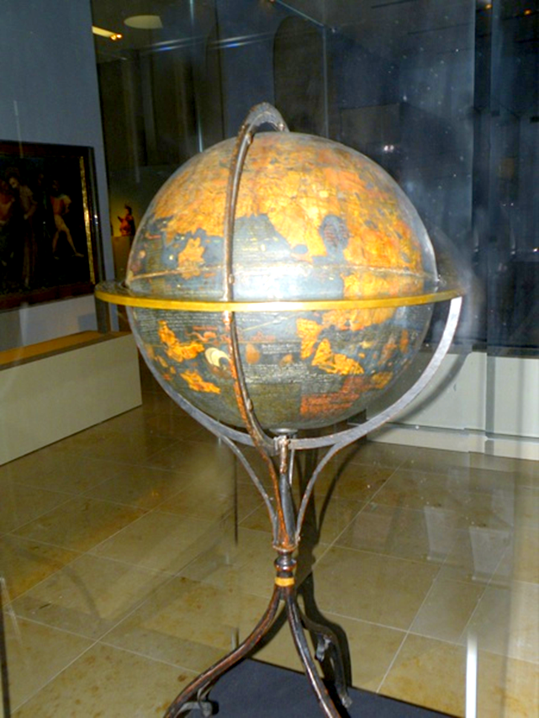
Глобус Мартіна Бегайма
Мартін Бегайм
(1459-1507)
Глобус Мартін Бегайм
(1492 р.)
«Земне яблуко»
— традиційна назва глобуса, створеного
Мартіном Бегаймом
в Нюрнберзі
у 1492 році

Slide 9
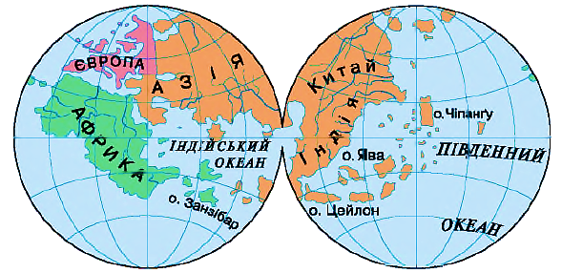
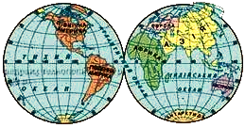
Глобус Мартіна Бегайма
Сучасна карта світу
Світ, зображений на глобусі Мартіна Бегайма

Slide 10
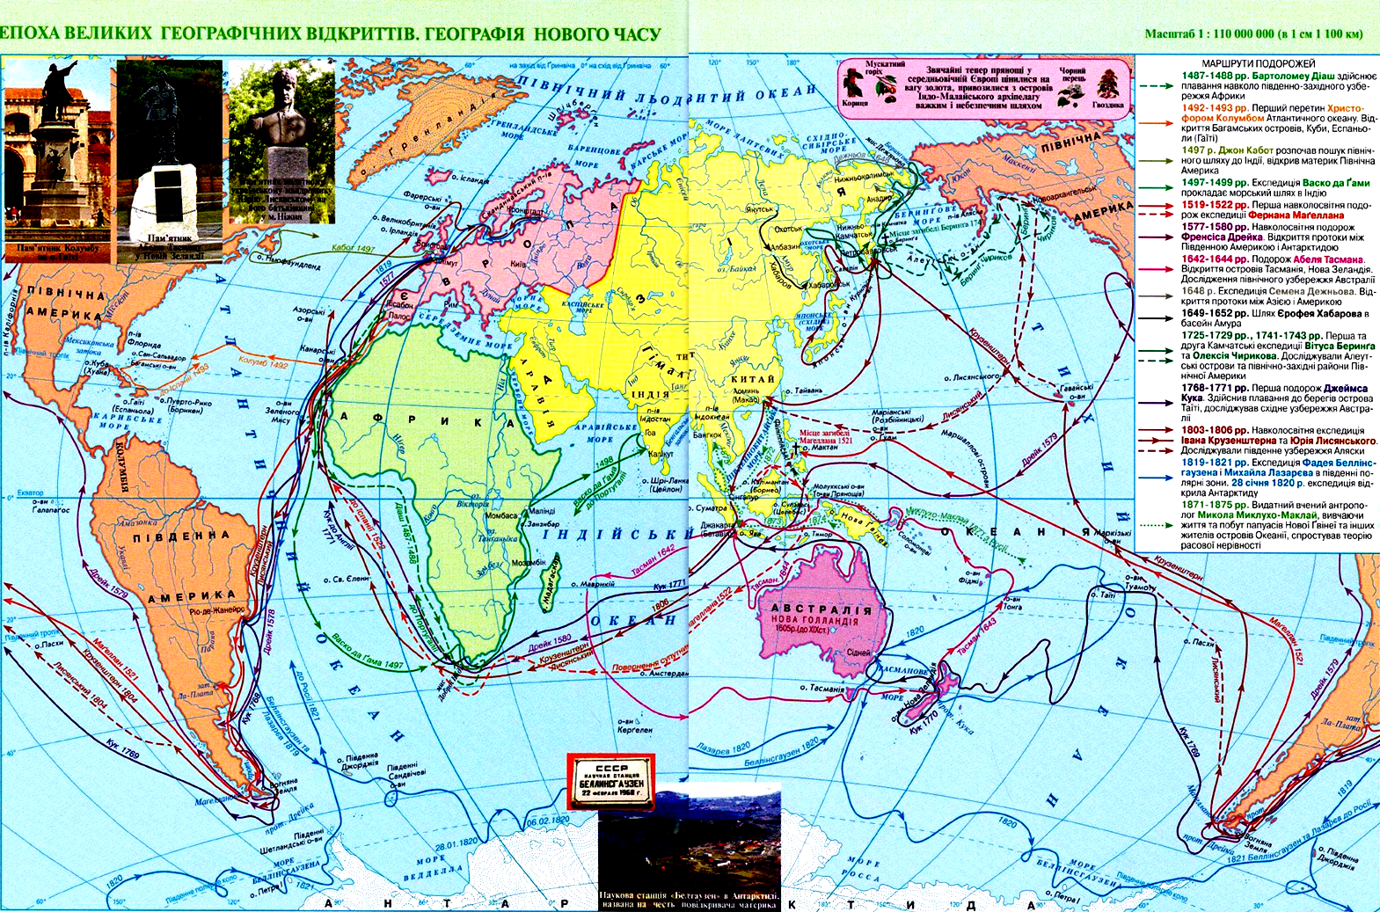
Епоха великих географічних відкриттів

Slide 11
Причини Великих географічних відкриттів
Прагнення європейців
поповнити запаси золота і
срібла, яких не вистачало
в Європі, для карбування монет
Бажання європейців
позбутися посередників
у торгівлі з країнами сходу.
Захоплення турками в
1453 році Константинополя,
пошуки нового шляху до Індії
в обхід турецьких володінь
Прагнення збіднілих
дворяни Іспанії і Португалії
знайти нові землі, де можна
було розбагатіти.
Технічні винаходи, здійснені
у сфері мореплавства,
картографії, суднобудування та
географії

Slide 12
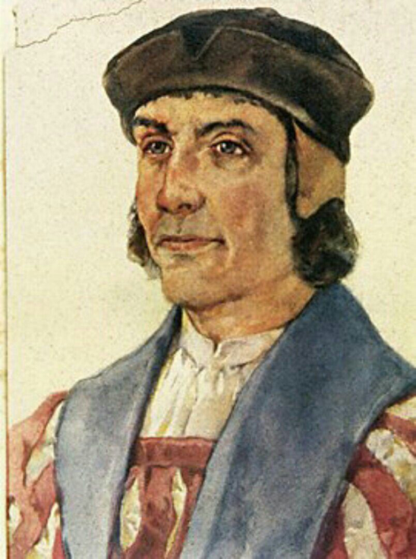
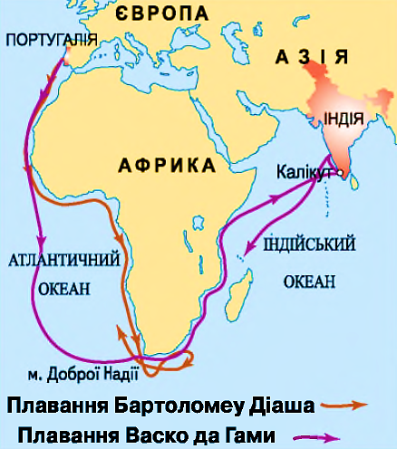
Пошуки морського шляху до Індії
Бартоломеу Діаш
(1450 – 1500)
►Проплив уздовж західного узбережжя Африки і досягнув її південних окраїн.
►Він відкрив
миси Доброї Надії
і Агульяс
Маршрути плавання
Бартоломеу Діаша (1487 р.)
та Васко да Гами (1497-1498 рр.)

Slide 13
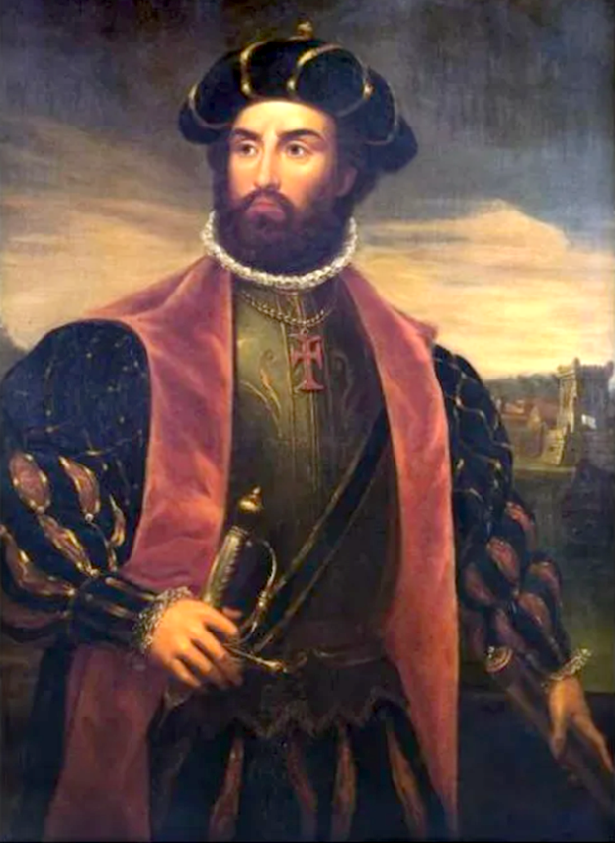
Пошуки морського шляху до Індії
Маршрути плавання
Бартоломеу Діаша (1487 р.)
та Васко да Гами (1497-1498 рр.)
Васко да Гама
(1469 – 1524)
Обігнув Південну Африку, пройшов вздовж східного узбережжя материка, першим із європейців перетнув Індійский океан і досяг берегів Індії.

Slide 14
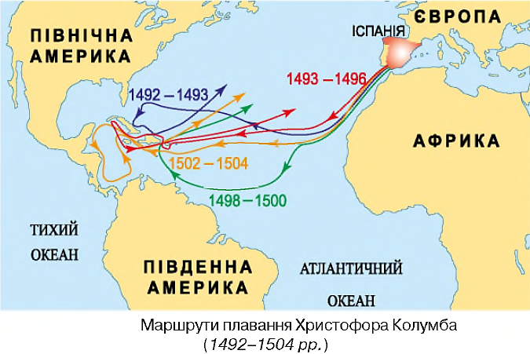
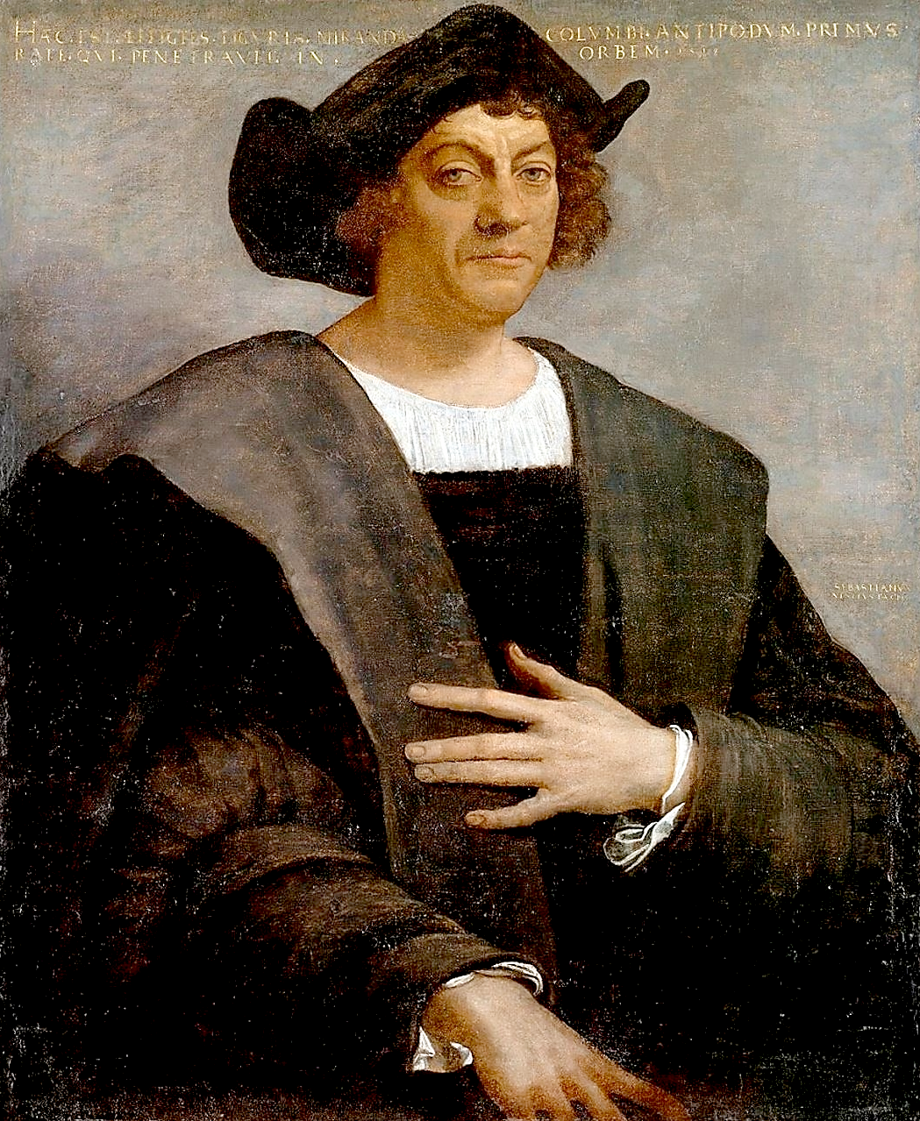
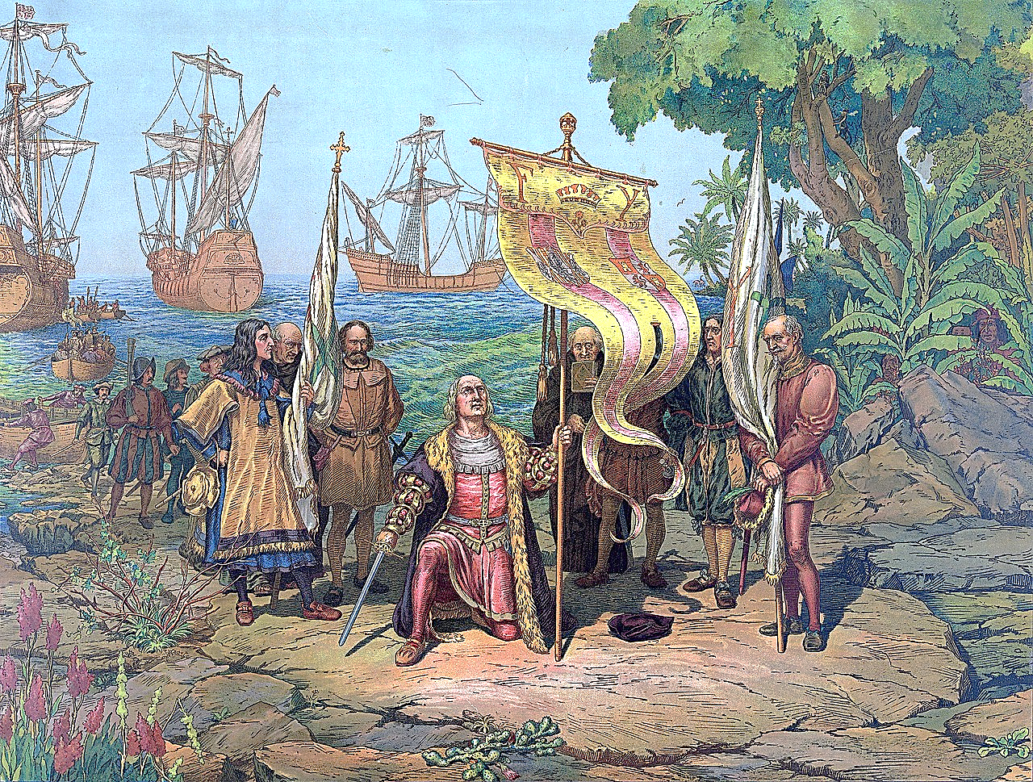
Пошук Христофором Колумбом Індії та друге відкриття Америки
Христофор Колумб
(бл. 1451 -1506)
12 жовтня 1492 року експедиція Х. Колумба досягла острова Сан-Сальвадор в Багамському архіпелазі.
Цей день вважається офіційною датою відкриття Америки

Slide 15
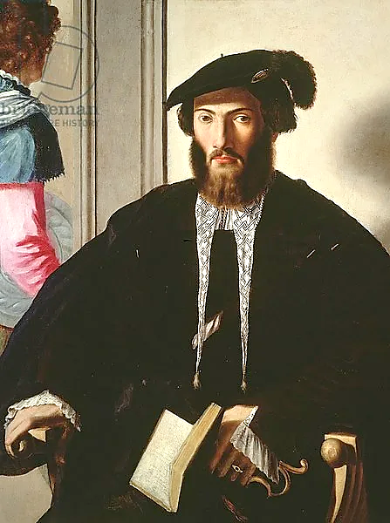
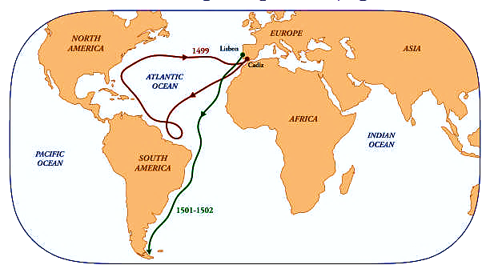
Чому америку назвали Америкою?
Амеріго Веспуччі
(1451 -1512)
►Материк, відкритий Х. Колумбом дістав назву від імені іншого мореплавця — італійця Амеріго Веспуччі.
►Він також плавав до Америки у той самий час, що й Колумб.
►Проте Веспуччі зрозумів, що перебуває не в Азії, а на інших невідомих землях. Він назвав їх Новим Світом

Slide 16
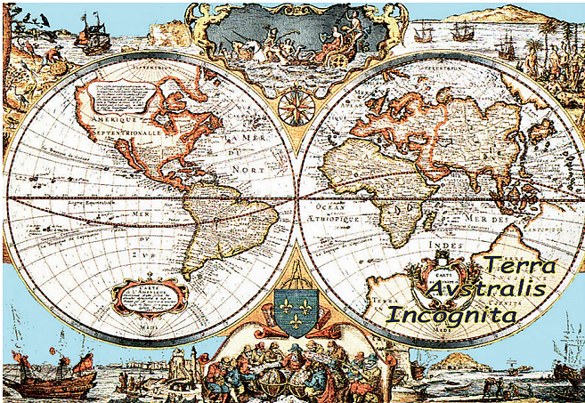
Відкриття материків та океанів Південної півкулі
На середньовічних картах на місці сучасних Австралії та Антарктиди був зображений великий материк, який називали латинською Terra Avstralis Incognita (Невідома Південна Земля)

Slide 17
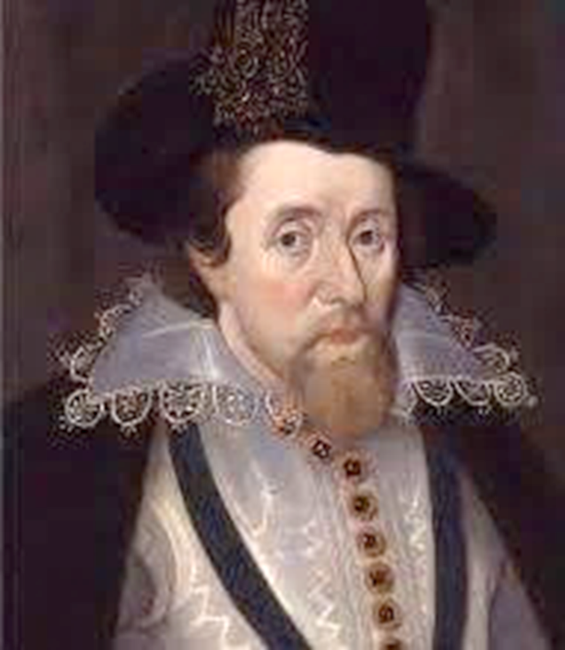
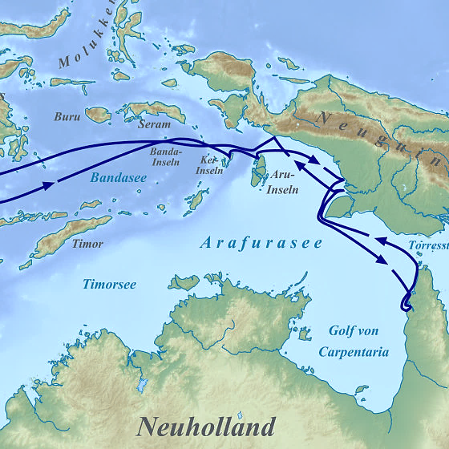
Як відкрили Австралію
26 лютого 1606 року члени експедиції голландської Ост-індійської компанії під керівництвом капітана Віллема Янсзона висалидись поблизу сучасного півострова Кейп-Йорк і стали першими європейцями, що досягли Австралії.

Slide 18
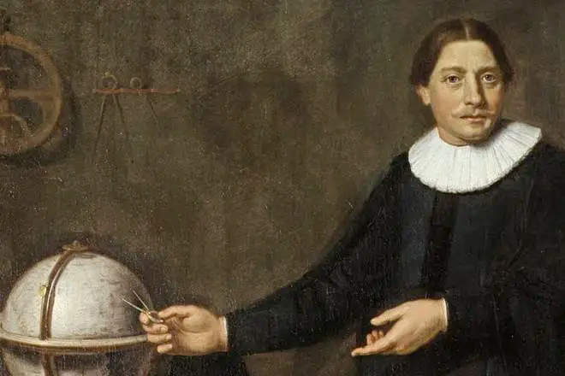
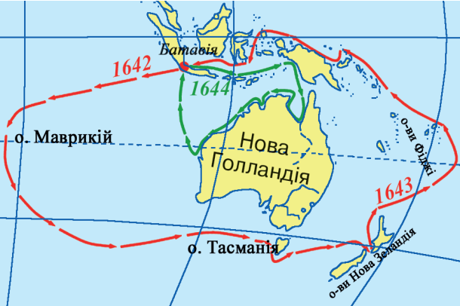
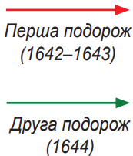
Маршрути двох експедиції Абеля Тасмана
1642 року Абель Тасман
дістався Австралії з півдня і відкрив великі острови (нині — Тасманія та Нова Зеландія). Під час другої своєї експедиції А. Тасман наблизився до невідомої землі з півночі.
А. Тасман установив, що Австралія - самостійний материк

Slide 19
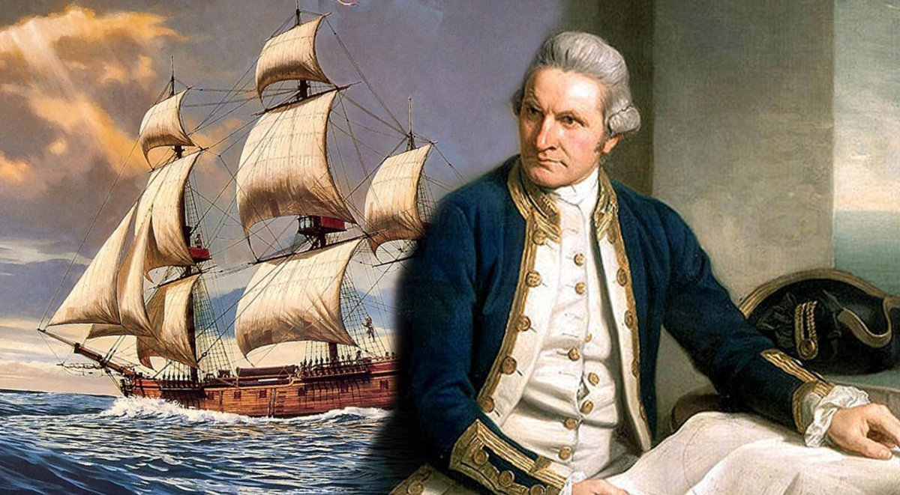
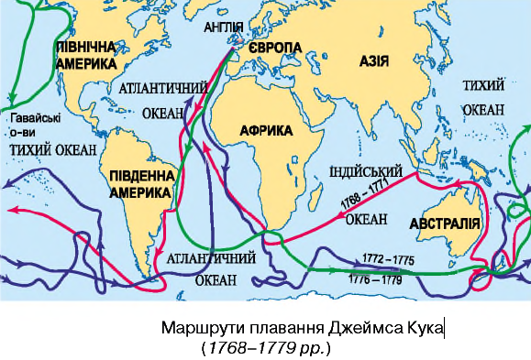
Повторне відкриття Австралії
Відкриття Австралії приписують і відомому англійському мореплавцю Джеймсу Куку, який 1770 р. дістався східного узбережжя і оголосив відкриті землі британським володінням. 1814 р. Нову Голландію було перейменовано в Терра Австраліс, або Австралію.

Slide 20
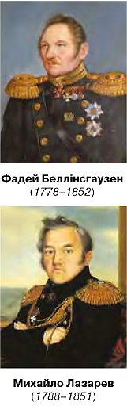
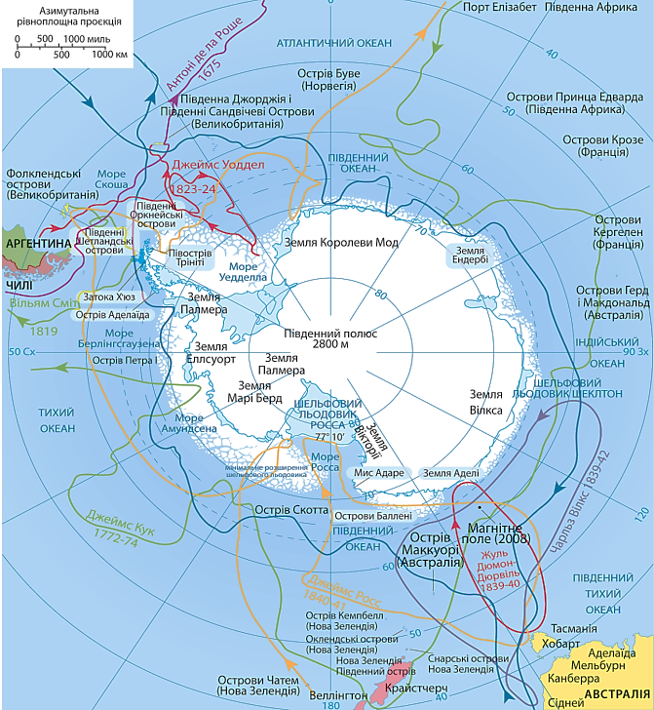
Відкриття Антарктиди
Джеймс Кук намагався знайти ще один материк на південь від Австралії під час своєї Антарктичної подорожі крізь води Південного океану.
Питання про першовідкривача шостого материка Антарктиди залишається спірним. Одним із них вважають англійського капітана Вільяма Сміта
У XIX ст. до Антарктиди наблизилися шлюпи «Восток» і «Мирний» російської експедиції під командуванням Фадея Беллінсгаузена
і Михайла Лазарева
Так 1820 року було відкрито Антарктиду

Slide 21
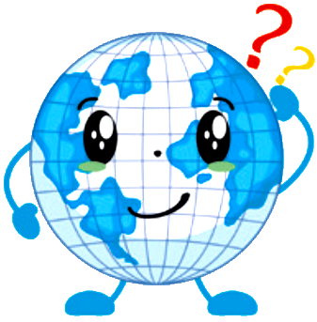
«Вірю – не вірю»: перевіряємо інформацію
• Північний Льодовитий океан як самостійний був вперше виділений на німецьких картах у середині ХVІІ ст. Через суворі природні умови його почали досліджувати лише в кінці ХVІІІ ст. І здійснювали тут не лише відкриття, але й географічні «закриття». Одні мандрівники відкривали острови, які часто називали своїми іменами й наносили на карти. На кшталт Земля Андреєва, Земля Саннікова, Земля Джилліса… Але наступні експедиції вдруге відшукати їх вже не могли. Таємниця таких «земель-привидів» нині розкрита. Це, як з’ясувалося, були не острови, а великі дрейфувальні крижини завтовшки 30–35 м, здатні існувати протягом декількох років.

Slide 22
Відкриття материків та океанів

